Slide 1
«Федеральное государственное бюджетное учреждение "Больница с поликлиникой" Управления делами Президента Российской Федерации. Реконструкция (в режиме реставрации с приспособлением к современному использованию) по адресу: г. Москва, Романов пер., д. 2/6, стр. 2
Дверь для закрытия ниши для пожарных шкафов

Slide 2
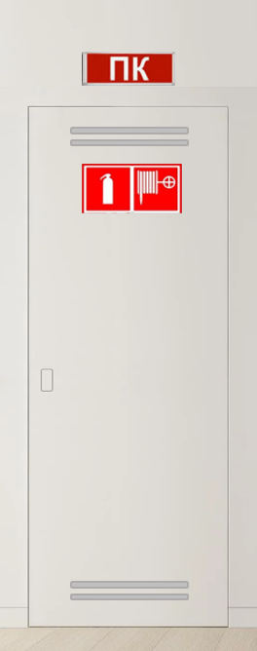
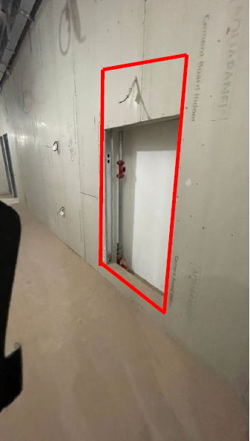
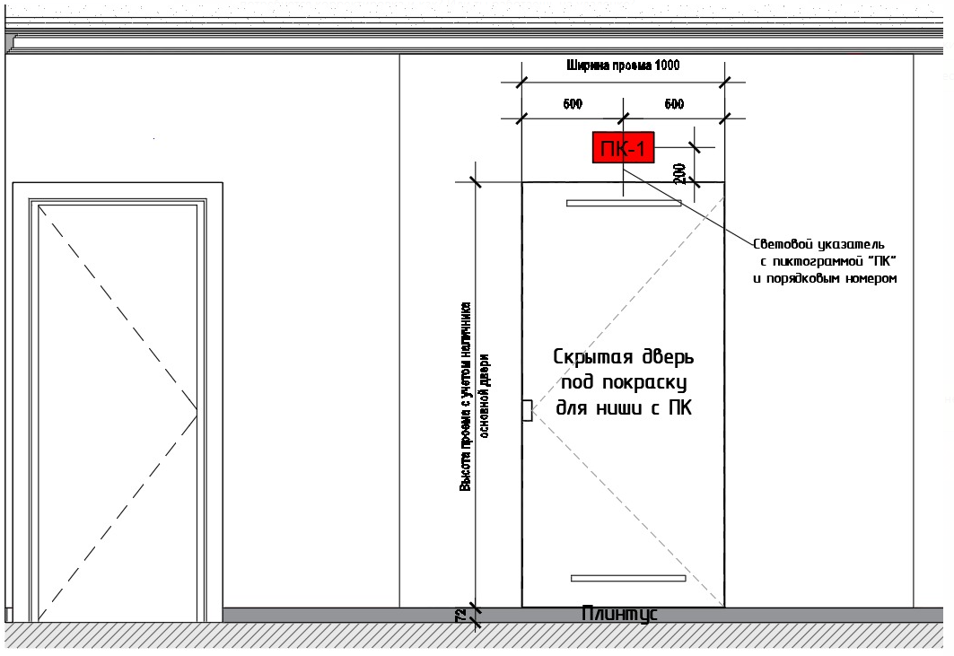

ДВЕРЬ ДЛЯ ЗАКРЫТИЯ НИШИ ДЛЯ ПОЖАРНЫХ ШКАФОВ
Ниша для пожарных шкафов будет расширена в соответствии с размерами межкомнатных дверей

Slide 3
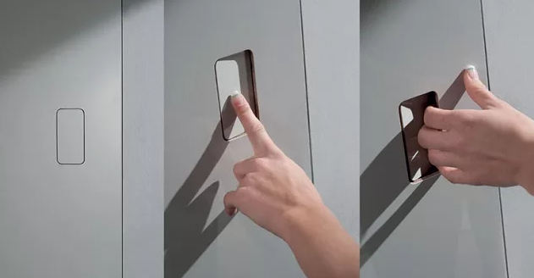
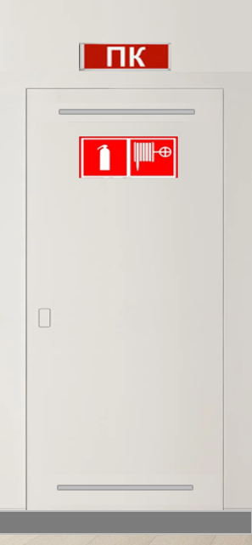
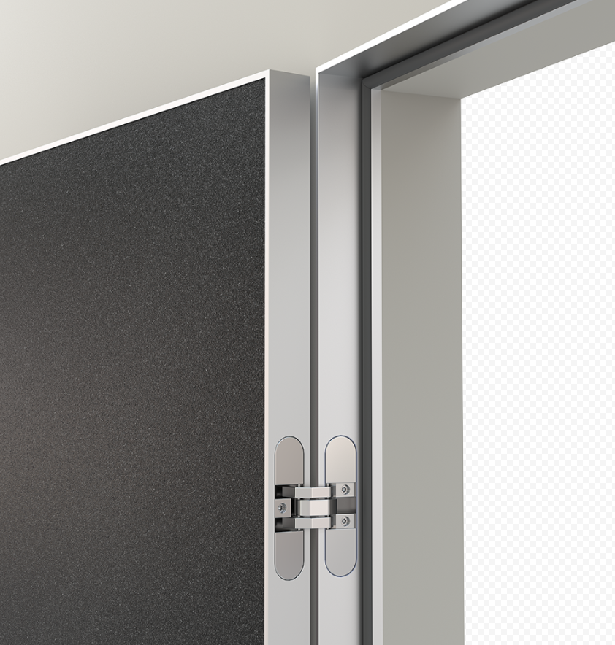
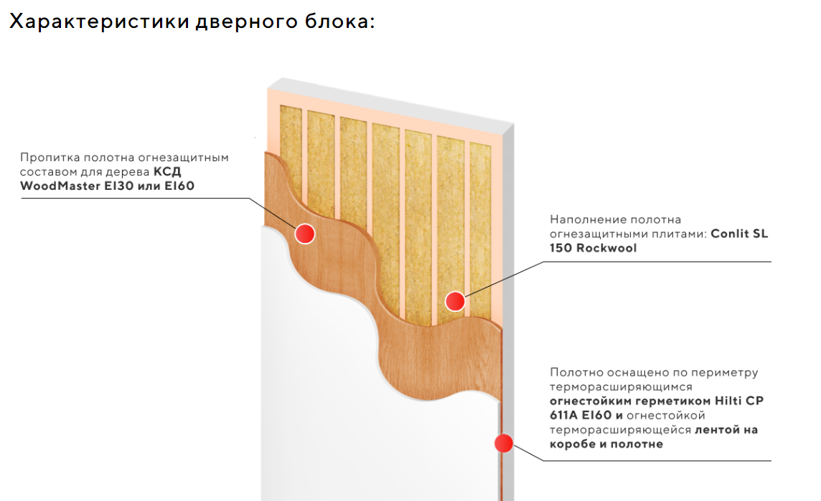
ПРОТИВОПОЖАРНЫЕ ГРУНТОВАННЫЕ ДВЕРИ ПОД ПОКРАСКУ с алюминиевой кромкой
Световое табло ПК с указанием порядкового номера
Внутренний пожарный кран
Скрытая ручка односторонняя SingleAnohans105
Модель«Single Anohans105»
Артикул: 00-00015614
-Дверная коробка скрытого монтажа
-Алюминиевая кромка с 4-х сторон дверного полотна
Дверное полотно имеет вентиляционные отверстия в верхней и нижней частях, что обеспечивает естественную вентиляцию

